Slide 1
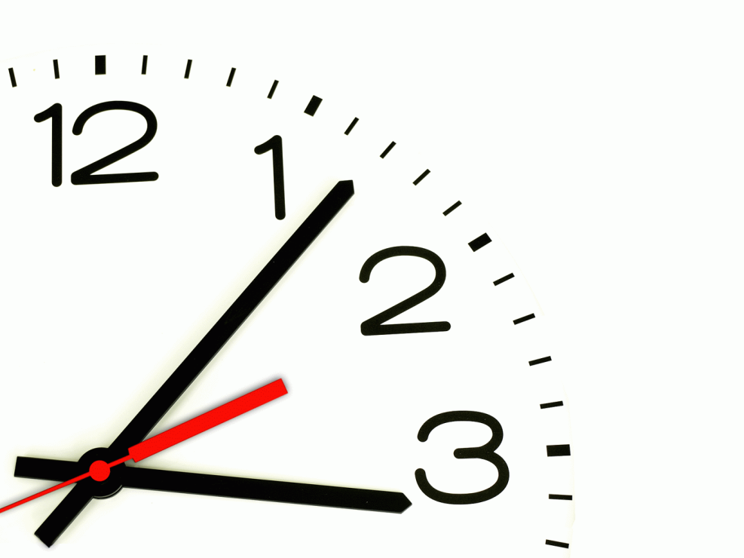
Project duurzame tijdverantwoording
Technisch Overleg OR-NVWA
12 augustus 2015
Wageningen

Slide 2
Agenda
Doelstellingen presentatie (Lisette Broersen)
Stand van zaken (Lisette Broersen)
Besluitvorming, communicatie, instructie (Lisette Broersen)
De kennismotor
Rol Kennismotor in het proces (Hetty de Joode)
Hoe werkt de Kennismotor? (Hetty de Joode en Stef Joosten)
Hoe is de Kennismotor ingericht? (Stef Joosten)
Wat gebeurt er als er regels veranderen? (Hetty de Joode)
Opvolging PIA SPIN (Antoine Rademakers)
Ruimte voor vragen en discussie

Slide 3
Agenda
Doelstellingen presentatie (Lisette Broersen)
Stand van zaken (Lisette Broersen)
Besluitvorming, communicatie, instructie (Lisette Broersen)
De kennismotor
Rol Kennismotor in het proces (Hetty de Joode)
Hoe werkt de Kennismotor? (Hetty de Joode en Stef Joosten)
Hoe is de Kennismotor ingericht? (Stef Joosten)
Wat gebeurt er als er regels veranderen? (Hetty de Joode)
Opvolging PIA SPIN (Antoine Rademakers)
Ruimte voor vragen en discussie

Slide 4

1. Doelstelling
Doel van de presentatie:
Informeren OR over stand van zaken project DTV
Toelichting op de werking van de kennismotor
Stand van zaken opvolging acties n.a.v. het uitgevoerde Privacy Impact Assessment (PIA) op SPIN

Slide 5
Agenda
Doelstellingen presentatie (Lisette Broersen)
Stand van zaken project (Lisette Broersen)
Besluitvorming, communicatie, instructie (Lisette Broersen)
De kennismotor
Rol Kennismotor in het proces (Hetty de Joode)
Hoe werkt de Kennismotor? (Hetty de Joode en Stef Joosten)
Hoe is de Kennismotor ingericht? (Stef Joosten)
Wat gebeurt er als er regels veranderen? (Hetty de Joode)
Opvolging PIA SPIN (Antoine Rademakers)
Ruimte voor vragen en discussie

Slide 6
2A. Stand van zaken project
Fase 1a gerealiseerd per januari 2015
  Tijdschrijven volledig in één systeem: SPIN2015
  Declaratie toelagen WTR via P-Direkt, overige declaraties via SPIN
Fase 1b gerealiseerd per juli 2015
  Kinderziektes SPIN verholpen
  Gefaseerde uitrol MTijd t.b.v. MSPIN-gebruikers V&I
  Datahygiëne op orde

Slide 7

2B. Doorkijk komende periode
Fase 2a (oktober 2015)
  Automatische verwerking van toelagen WTR door de kennismotor
  Terugkoppeling van geregistreerde en gedeclareerde uren voor medewerker en manager
  Uitrol MTijd voor alle MSPIN-gebruikers
  Basisdata structureel op orde en bewaakt
  Proces voor regelbeheer ingericht
Fase 2b (december 2015)
  Gefaseerde uitrol MTijd overige gebruikers

Slide 8
Agenda
Doelstellingen presentatie (Lisette Broersen)
Stand van zaken (Lisette Broersen)
Besluitvorming, communicatie, instructie (Lisette Broersen)
De kennismotor
Rol Kennismotor in het proces (Hetty de Joode)
Hoe werkt de Kennismotor? (Hetty de Joode en Stef Joosten)
Hoe is de Kennismotor ingericht? (Stef Joosten)
Wat gebeurt er als er regels veranderen? (Hetty de Joode)
Opvolging PIA SPIN (Antoine Rademakers)
Ruimte voor vragen en discussie

Slide 9
3. Besluitvorming, communicatie, instructie
Fase 1b | Fase 2a
Operationeel Fase 1b
Operationeel Fase 2a
Techniek
ontwikkelen | testen
Transitie
voorbereiden
instrueren, ondersteunen
Besluitvorming
Stuur groep
DiRa+OR
Stuur groep
Stuur groep
Duurzame tijdverantwoording: Implementatie

Slide 10
Implementatie fase 2A DTV
Instructie en voorlichting
Instrueren van alle MT’s (Hoe kan ik goed fiatteren? Hoe help ik mijn medewerkers?)
Module in leergang leidinggevende door Inspectie-academie
Instrueren van 55 vraagbaken / superusers en 7 implementatiecoördinatoren
Bewustwordingscampagne / communicatie
Digitale instructies voor alle medewerkers
Spin-mail voor tweede lijnsvragen

Slide 11
Agenda
Doelstellingen presentatie (Lisette Broersen)
Stand van zaken (Lisette Broersen)
Besluitvorming, communicatie, instructie (Lisette Broersen)
De kennismotor
Rol Kennismotor in het proces (Hetty de Joode)
Hoe werkt de Kennismotor? (Hetty de Joode en Stef Joosten)
Hoe is de Kennismotor ingericht? (Stef Joosten)
Wat gebeurt er als er regels veranderen? (Hetty de Joode)
Opvolging PIA SPIN (Antoine Rademakers)
Ruimte voor vragen en discussie

Slide 12
4. Kennismotor
Omdat een kennismotor de tijdverwerking geautomatiseerd gaat doen is de vraag:
Hoe weten we dat de juiste regelgeving op de juiste manier wordt toegepast?

Slide 13


Slide 14
Agenda
Doelstellingen presentatie (Lisette Broersen)
Stand van zaken (Lisette Broersen)
Besluitvorming, communicatie, instructie (Lisette Broersen)
De kennismotor
Rol Kennismotor in het proces (Hetty de Joode)
Hoe werkt de Kennismotor? (Hetty de Joode en Stef Joosten)
Hoe is de Kennismotor ingericht? (Stef Joosten)
Wat gebeurt er als er regels veranderen? (Hetty de Joode)
Opvolging PIA SPIN (Antoine Rademakers)
Ruimte voor vragen en discussie

Slide 15
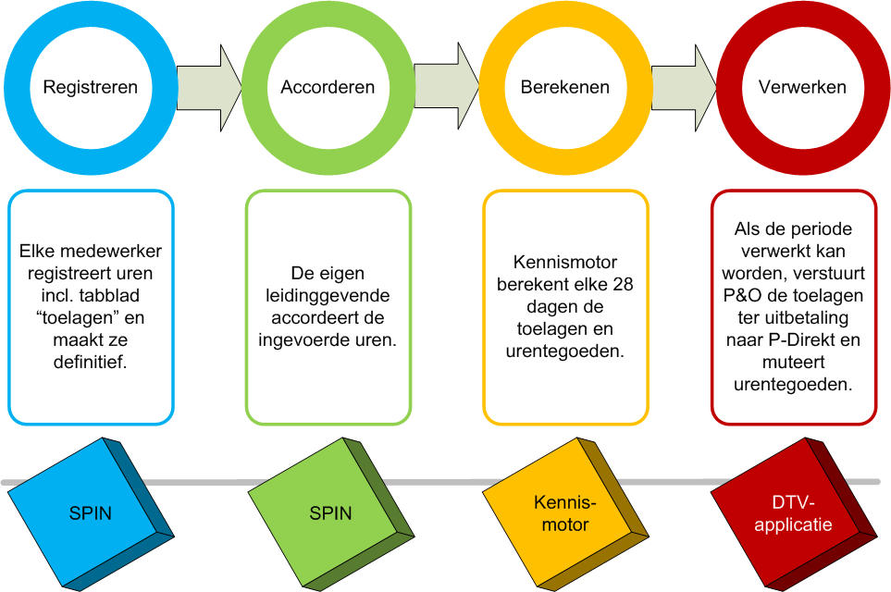
5. Rol van de Kennismotor in het proces

Slide 16
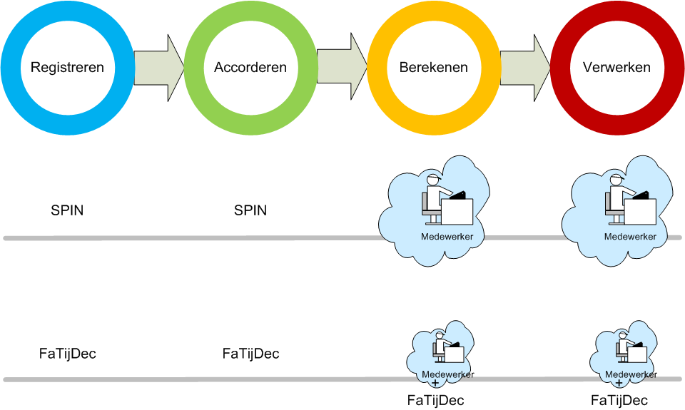
Voorheen: medewerkers rekenden zelf

Slide 17
Agenda
Doelstellingen presentatie (Lisette Broersen)
Stand van zaken (Lisette Broersen)
Besluitvorming, communicatie, instructie (Lisette Broersen)
De kennismotor
Rol Kennismotor in het proces (Hetty de Joode)
Hoe werkt de Kennismotor? (Hetty de Joode en Stef Joosten)
Hoe is de Kennismotor ingericht? (Stef Joosten)
Wat gebeurt er als er regels veranderen? (Hetty de Joode)
Opvolging PIA SPIN (Antoine Rademakers)
Ruimte voor vragen en discussie

Slide 18
6. Hoe werkt de Kennismotor?
Input: 1 periodeverantwoording = 1 periode (28dg) van 1 medewerker
Output: 1 perioderesultaat:
    toelageresultaten (uit te betalen door P-Direkt)
    mutaties urentegoeden (Overwerk, PM, …)
    terugkoppeling (voor medewerker/leidinggevende)
    verantwoording (Excel-sheet voor P&O)

Slide 19
Agenda
Doelstellingen presentatie (Lisette Broersen)
Stand van zaken (Lisette Broersen)
Besluitvorming, communicatie, instructie (Lisette Broersen)
De kennismotor
Rol Kennismotor in het proces (Hetty de Joode)
Hoe werkt de Kennismotor? (Hetty de Joode en Stef Joosten)
Hoe is de Kennismotor ingericht? (Stef Joosten)
Wat gebeurt er als er regels veranderen? (Hetty de Joode)
Opvolging PIA SPIN (Antoine Rademakers)
Ruimte voor vragen en discussie

Slide 20
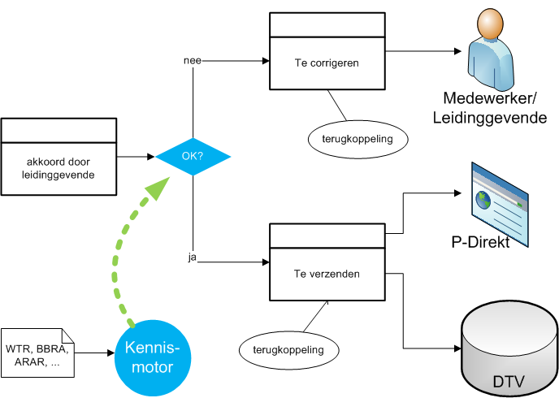
7. Hoe is de Kennismotor ingericht?

Slide 21
Voorbeelden van terugkoppeling:
20-05-2015: Onregelmatige dienst geregistreerd maar geen toeslag toegekend omdat medewerker in WTR categorie 3 zit.
27-04-2015: Crisis onregelmatige dienst geregistreerd maar dag niet aangemerkt als dag binnen crisisperiode. Wordt behandeld als onregelmatige dienst.
09-05-2015: Verschoven uren geregistreerd maar geen toeslag toegekend omdat medewerker in WTR categorie 3 zit.
23-05-2015: Bereik -en beschikbaarheidsdienst geregistreerd maar geen toeslag toegekend omdat medewerker niet in WTR categorie 4 zit.
30-05-2015: Verlof en verzuim geregistreerd op feestdag. Deze uren worden genegeerd.

Slide 22
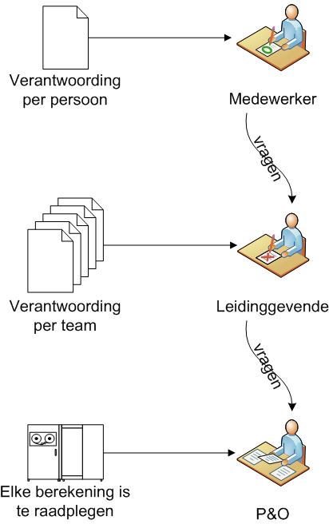
Verantwoording door de
Kennismotor

Slide 23
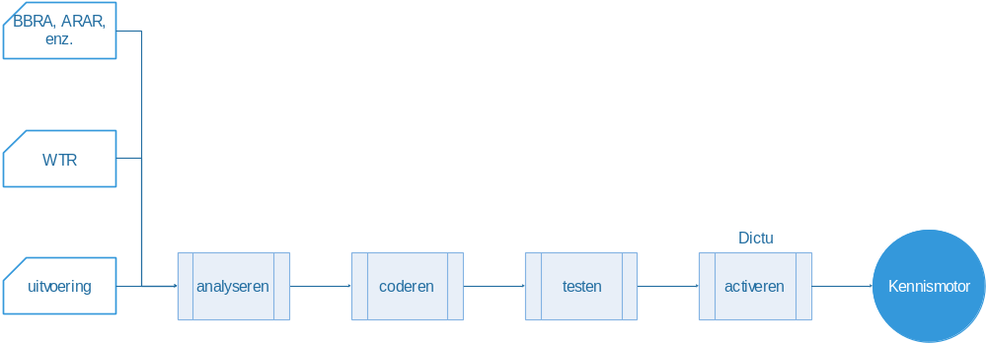
Correcte berekeningen
regels met kracht van wet analyseren en valideren (met materiedeskundigen: waar staat dat dan?)
coderen in KODE (met leverancier: 50 matrixmodellen)
testen (met P&O: narekenen)
activeren (met DICTU)
Alles gedocumenteerd en vastgelegd

Slide 24
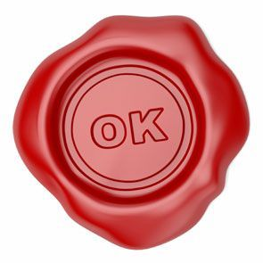
Zekerheden:
MaterieDeskundigen:
JZ + P&O + Control
Selectie van regels: MD
Validatie met MD -> Nihil Obstat
Traceerbaar naar de juridische bron
Berekeningen narekenen (spreadsheet P&O)

Slide 25
Agenda
Doelstellingen presentatie (Lisette Broersen)
Stand van zaken (Lisette Broersen)
Besluitvorming, communicatie, instructie (Lisette Broersen)
De kennismotor
Rol Kennismotor in het proces (Hetty de Joode)
Hoe werkt de Kennismotor? (Hetty de Joode en Stef Joosten)
Hoe is de Kennismotor ingericht? (Stef Joosten)
Wat gebeurt er als er regels veranderen? (Hetty de Joode)
Opvolging PIA SPIN (Antoine Rademakers)
Ruimte voor vragen en discussie

Slide 26
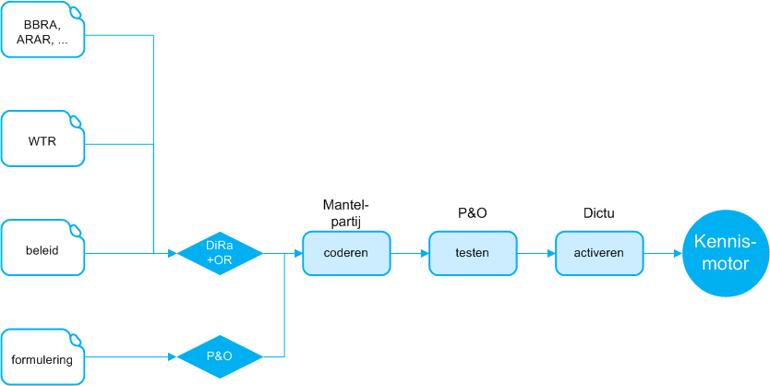
8. Wat te doen als regels veranderen?

Slide 27
Agenda
Doelstellingen presentatie (Lisette Broersen)
Stand van zaken (Lisette Broersen)
Besluitvorming, communicatie, instructie (Lisette Broersen)
De kennismotor
Rol Kennismotor in het proces (Hetty de Joode)
Hoe werkt de Kennismotor? (Hetty de Joode en Stef Joosten)
Hoe is de Kennismotor ingericht? (Stef Joosten)
Wat gebeurt er als er regels veranderen? (Hetty de Joode)
Opvolging PIA SPIN (Antoine Rademakers)
Ruimte voor vragen en discussie

Slide 28


9. Opvolging PIA SPIN
Twee grote onderwerpen
  Privacyreglement duurzaam Tijdschrijven in SPIN
  Autorisatiematrix Spin

Slide 29

Privacyreglement Duurzaam Tijdschrijven in Spin
Concept privacyreglement is (nagenoeg) klaar.
Is gereviewd door jurist WOB-team en PBHQ HEC.
Moet nog besluitvormingscircuit in.
IBO SG IB BvB DiRa Medezeggenschap.
Notes:
Review hec is beschikbaar voor medezeggenschap.
Er is ook naar ILT gekeken.
De privacy coördinator is de facto begonnen. Zou oorspronkelijk per 1-9 beginnen. Hij begeleidt de verdere procedure.

Slide 30
Privacyreglement Duurzaam Tijdschrijven in Spin
Bestaat uit:
Reglement (concept, specifiek Spin)
Regeling inzage- en correctierecht
-incl. mutatieformulieren (concept)
Protocol voor de procedure gegevensverstrekking aan derden (eerste versie)
Melding voor het register (concept)
Notes:
Regeling gaat over wie hoe verzoeken in kan dienen om gegevens te muteren.
Ook over kosten en hoe vaak men een verzoek kan indienen.
Het opsporingsdossier wordt apart genoemd en behandeld.
Protocol gegevensverstrekking derden. O.a. instemming van betrokkene.
Terughoudendheid met het verstrekken van gegevens aan derden. Altijd toetsing aan art. 8 Wbp.

Slide 31
Privacyreglement duurzaam tijdschrijven Spin
Vervolgstappen:
Reglement en regeling worden voor instemming voorgelegd aan de OR-NVWA
Afspraak is dat de registermelding WBP ook wordt voorgelegd aan de OR-NVWA
Regeling instemming en procedure gegevens derden zijn applicatie overstijgend
Discussiestuk Nota Privacybeleid NVWA 2015 wordt nader uitgewerkt
Notes:
Reglement en regeling zijn formele stukken, daarom instemmingsplichtig
knellend dat er uitgegaan wordt van één applicatie. Beiden gaan over meer.
Discussiestuk is aanzet om te komen tot een parapluregeling. Los van applicaties en gebaseerd op acteren van de NVWA.
Ook eerste aanzet om voorlichting te gaan geven. Het moet tussen de oortjes komen. Voorbeelden: Via Spin toegang tot GBA. Wel bewust zijn van het feit dat van deze toegang géén oneigenlijk gebruik gemaakt mag worden voor zo iets simpels als het opzoeken van het adres van een collega, omdat we een kaartje willen sturen.

Slide 32

Autorisatiematrix Spin.
In Excel is een autorisatiematrix ontwikkeld.
Basis is de functie conform Functie Gebouw Rijk (FGR), dus ligt buiten de applicatie
- Spin functie,
    - account rollen,
    - toegang tot schermen en
    - bevoegdheden.
Notes:
Een voorbeeld geven. De excelsheet achter de hand houden om te laten zien.
Procedure uitgeschreven voor een uniformeringsslag te doen. Op basis van standaarden worden teamleiders gevraagd om aan te geven wat het moet zijn. Instructie hiervoor is klaar. Wachten nog op toestemming van de stuurgroep voordat we aan de slag gaan.
Inmiddels zijnde eerste accounts aangepast. Het bleek dat bv binnen IM teveel systeembeheerders Spin waren. Is teruggedraaid.
Geldt ook voor P&O medewerkers. Verklaring is in het verleden te vinden. Spin was meer dan alleen een tijdschrijf- en productiesysteem.
Ook is nog eens goed gekeken naar nut en noodzaak om de beschikking te hebben over naw gegevens in Spin. Is alleen nodig als men in Plato wordt ingepland.

Slide 33
Procedure accountaanvraag voor Spin
Vervolgstappen:
Basis voor de aanvraag is het Formdeskformulier, wat functie afhankelijk is gemaakt.
Omslag maken naar een systematiek waarbij de functie centraal staat.
Beheertool ontwikkelen.
Samenwerking zoeken met project IDU.
Notes:
Niet meer per applicatie redeneren, maar vanuit de functie. Aansluiting bij FGB, aangevuld met VKP om de functie goed te kunnen duiden.
In- Uit- en doorstroom gaat ook over accounts en over positiewisselingen van medewerkers. FSU project doet ook iets met de uitrusting die op de functie en niet op de medewerker gebaseerd is.
Een voorbeeld is dat er een pulldown menu uitklapt als men in een team werkt dat gepland wordt via Plato

Slide 34
Agenda
Doelstellingen presentatie (Lisette Broersen)
Stand van zaken (Lisette Broersen)
Besluitvorming, communicatie, instructie (Lisette Broersen)
De kennismotor
Rol Kennismotor in het proces (Hetty de Joode)
Hoe werkt de Kennismotor? (Hetty de Joode en Stef Joosten)
Hoe is de Kennismotor ingericht? (Stef Joosten)
Wat gebeurt er als er regels veranderen? (Hetty de Joode)
Opvolging PIA SPIN (Antoine Rademakers)
Ruimte voor vragen en discussie

Slide 35

10. Ruimte voor vragen en discussie

